Slide 1
ICTを生かした社会デザインと人材育成
山口英
奈良先端科学技術大学院大学情報科学研究科

Slide 2
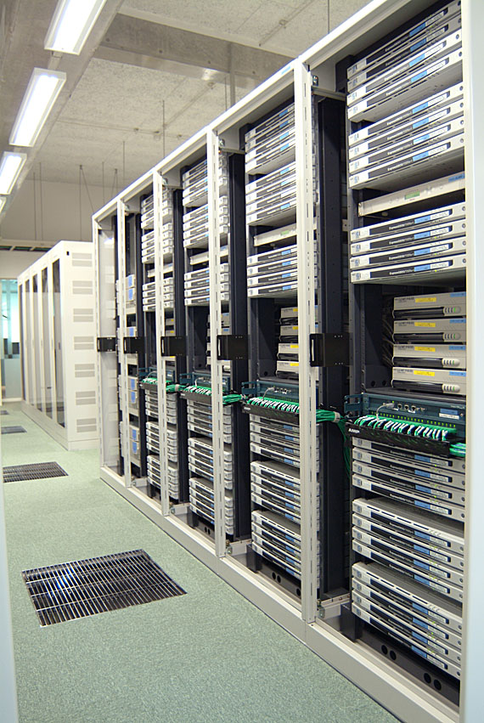
Could Computing
Massive computing resource shared through “virtualization” with many other customers.
  データセンターから提供される「仮想化システム」を利用
  計算資源は他のユーザと共有
  仮想化による「処理の移動性」の実現
  リソース割当てのオンデマンド化、最適化

Slide 3
Components in Information System
Application Services
Service dependency
Core Services
Service-to-machine mapping
Virtual machine
Machine dependency
Physical machine
machine-to-network mapping
Virtual network
Network dependency
Physical network
3

Slide 4
Internet is a Vehicle of Technologies
Publication
High Energy
Physics
E-Commerce
Teleconference
Broadcasting
WWW
Digital TV
Digital Library
chat
Astronomy
Telephony
iSCSI
Virtual Reality
E-mail
Security
Advertise
FAX
Info
sharing
Internet

Slide 5
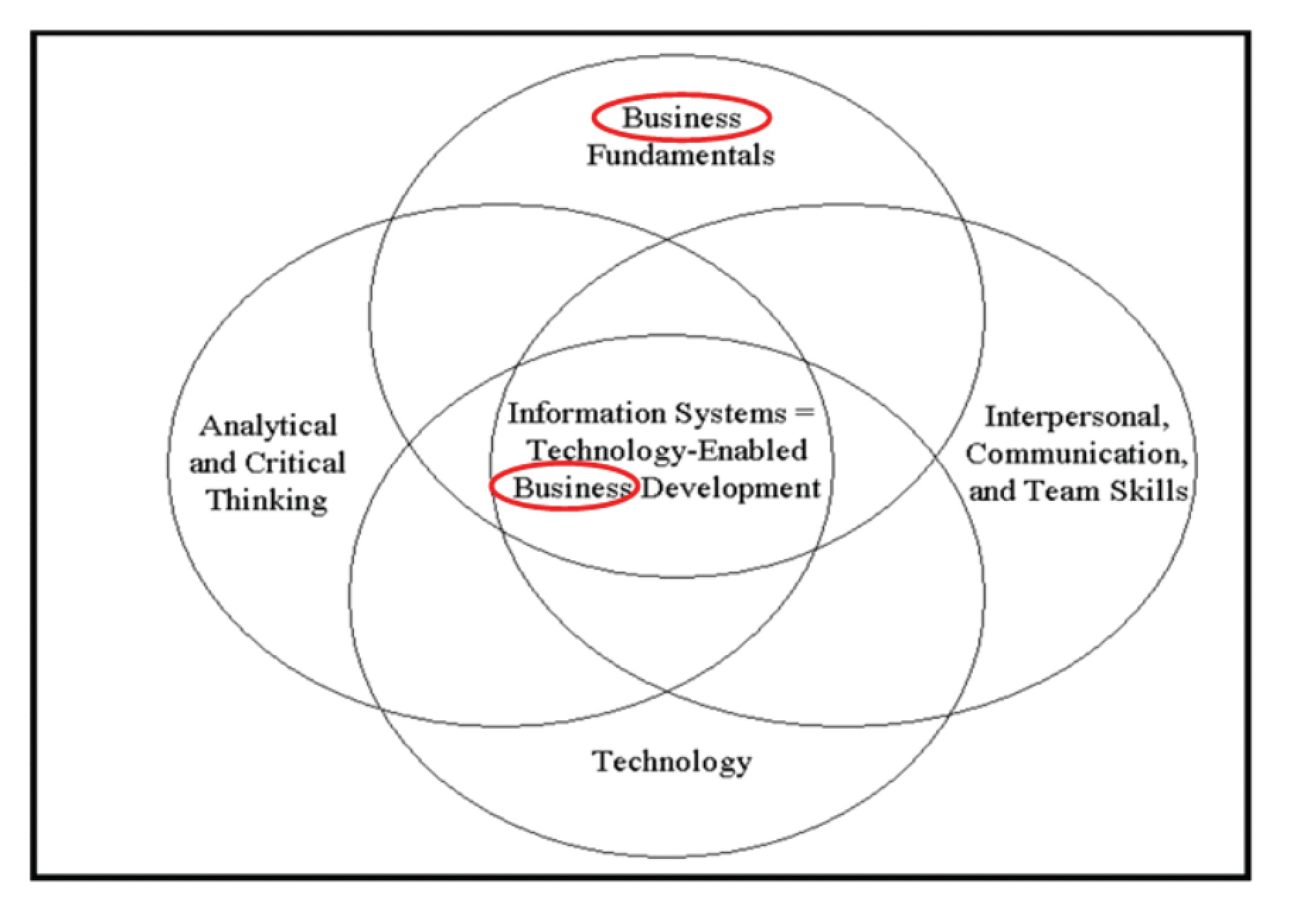
IS and Business relations in ACM’s model curriculum IS2002

Slide 6
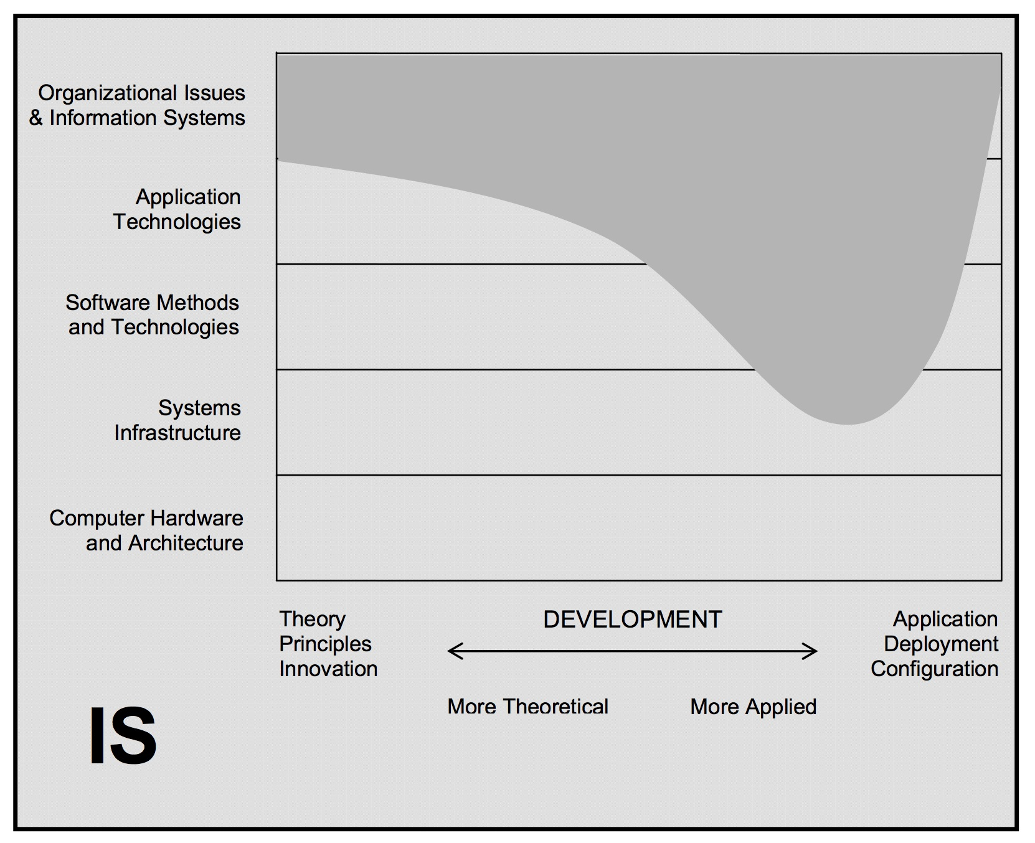
Information Systems

Slide 7
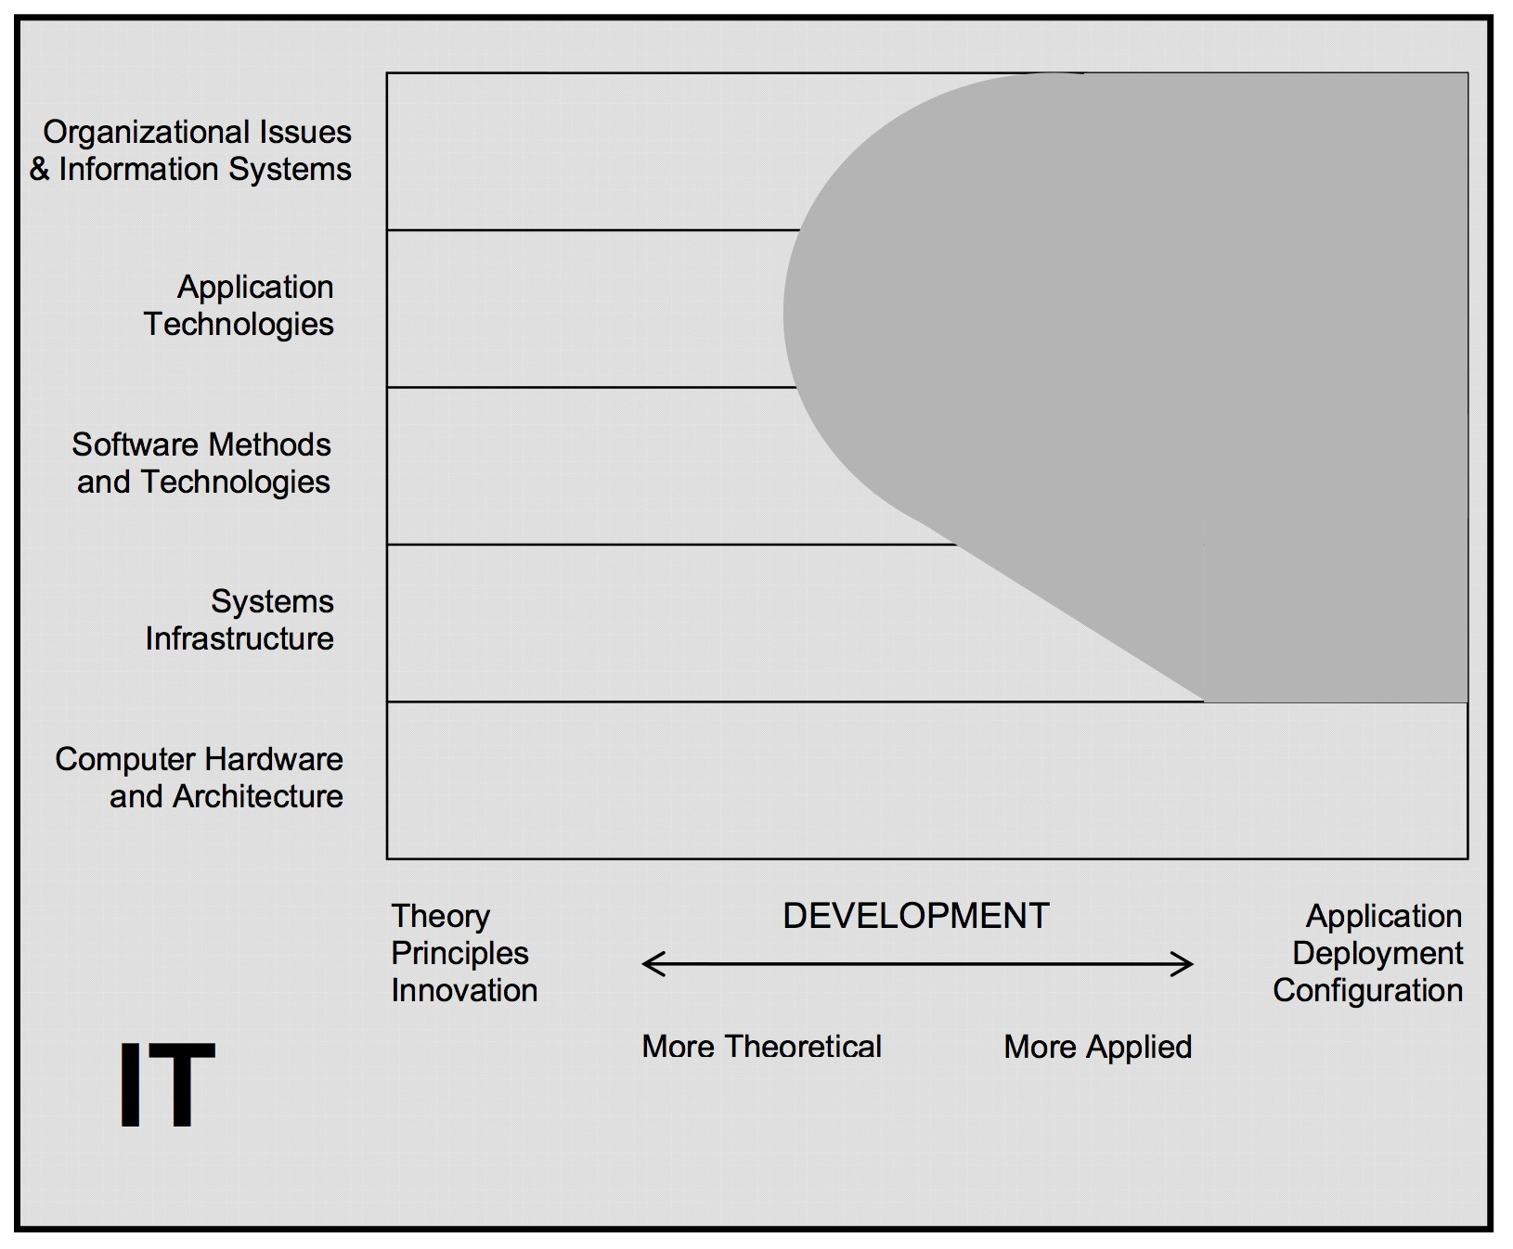
Information Technology

Slide 8
ACM’s model curriculum IT2008

Slide 9
IT Keysが目指す実践型人材の育成
総合的知識
状況分析・立案
法律・政策・経営
組織連携、最新情報収集
経験的知識
経験と実施
実践能力
危機対応訓練
実践的セキュリティエンジニア
体系化された基礎知識
ネットワーク技術
セキュリティ技術
情報理論
Notes:
○○○2

Slide 10
考えるポイント
バランスある人材育成
  総合的、経験的、充実した基礎知識
  高い能力を持った技術者集団が必要
社会の「仕掛け」と情報システムの関係を考える
  ICTが駆動する社会への変化
  制度との関係を深化させることが必要
日本が進む道はここにしかない
  少子高齢化が進む社会で、引き続き同じ品質を維持するためには、社会のICT化をより積極的に進めるしかない

